Slide 1
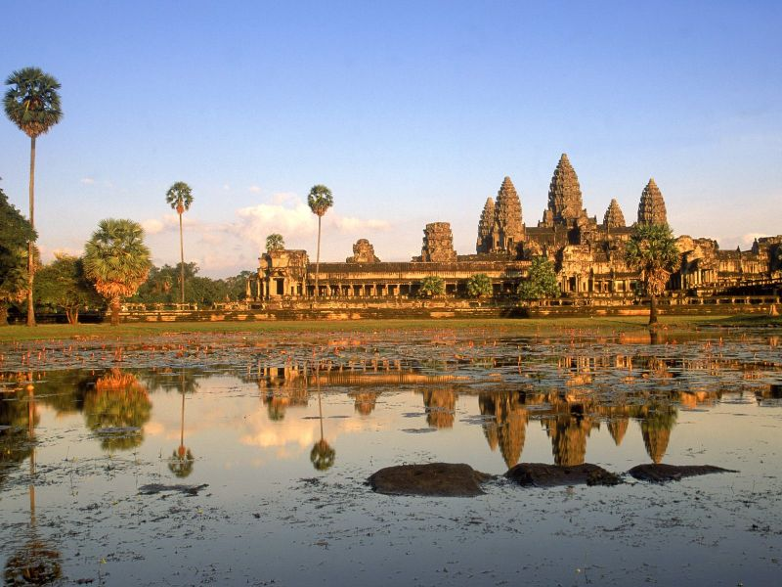

Oriente Exótico
Puesta de sol en Angkor Wat, Camboya

Slide 2
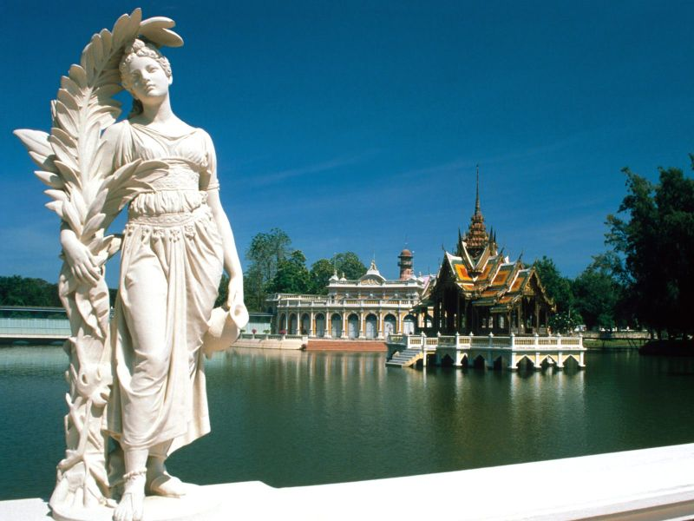
Palacio de Bang Pa-In, Ayutthaya, Thailandia

Slide 3
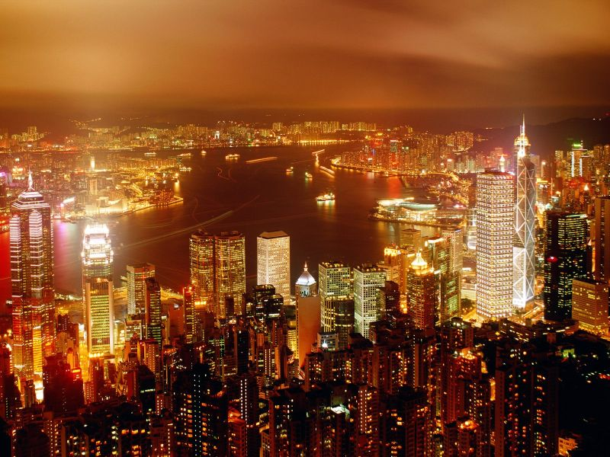
Ciudad con Vida, Hong Kong, China

Slide 4
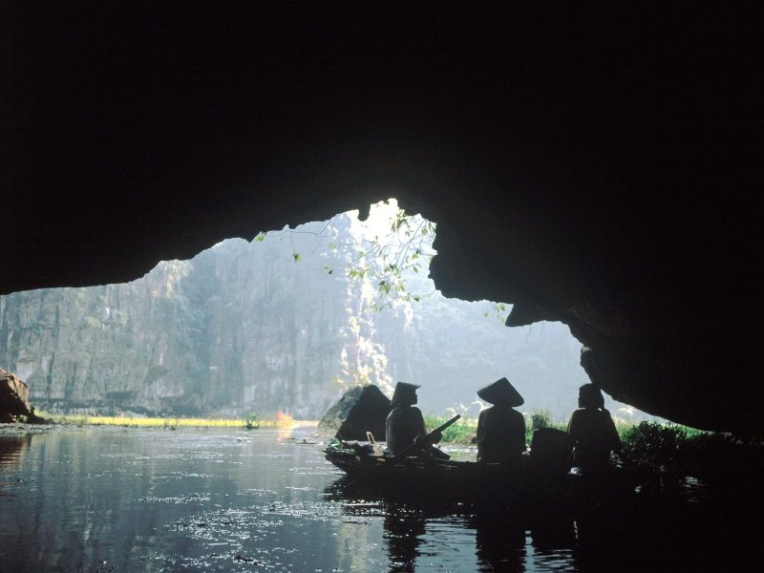
Grutas en Tam Coc, Ninh Binh, Vietnam

Slide 5
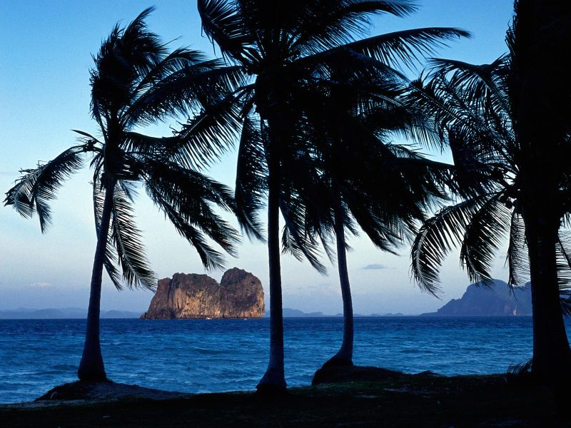
Isla Hai, Thailandia

Slide 6
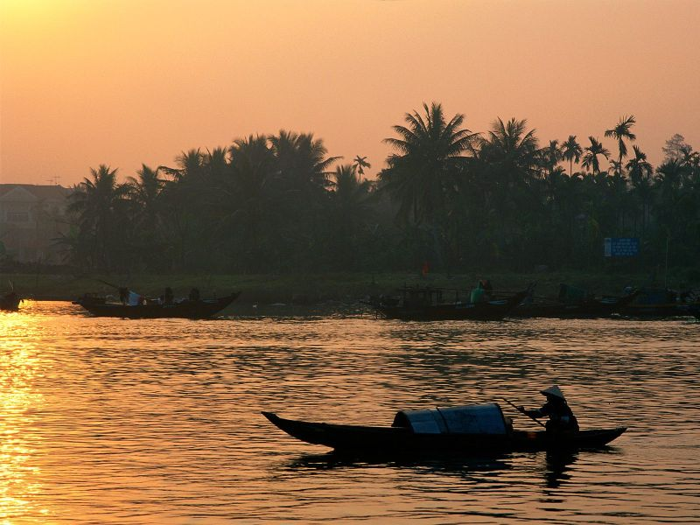
Hoi An, Vietnam

Slide 7
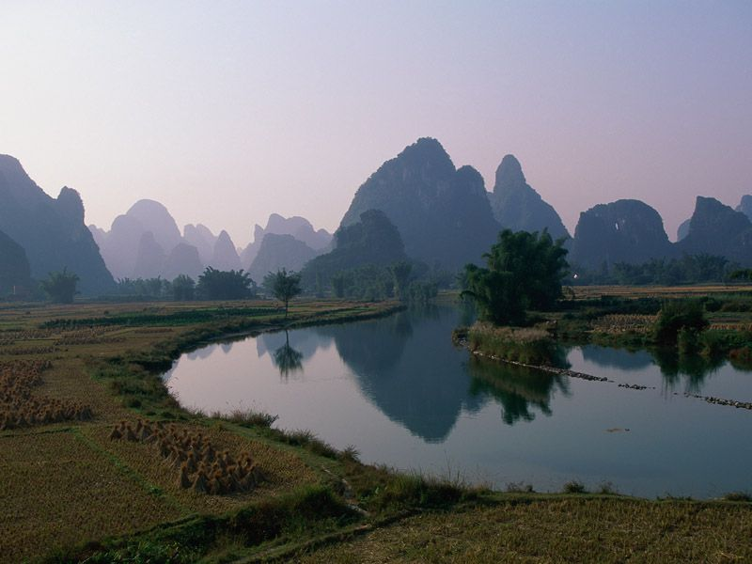
Colinas Karst, Río Li, Provincia Guangxi , China

Slide 8
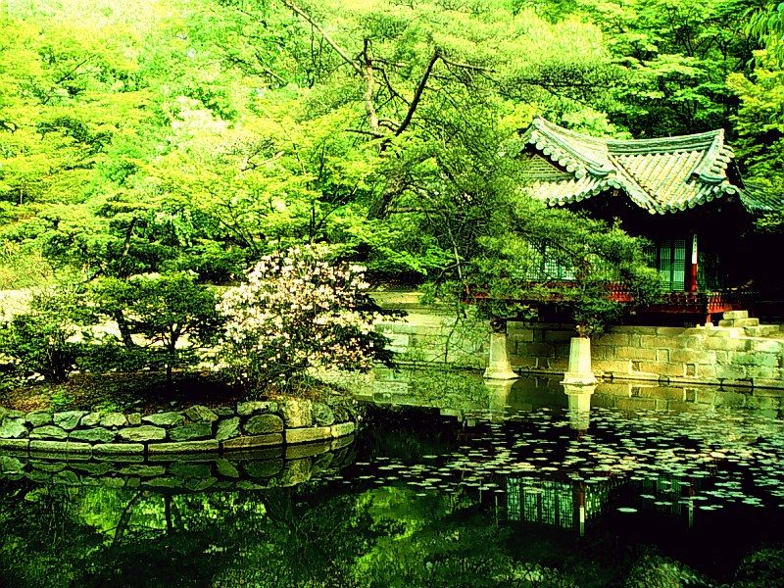
Lush, Seul, Corea del Sur

Slide 9
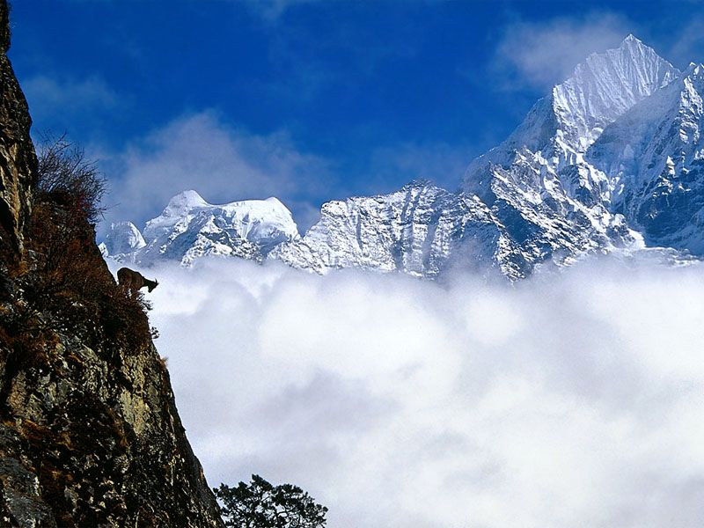
Monte Thamserku, Nepal

Slide 10
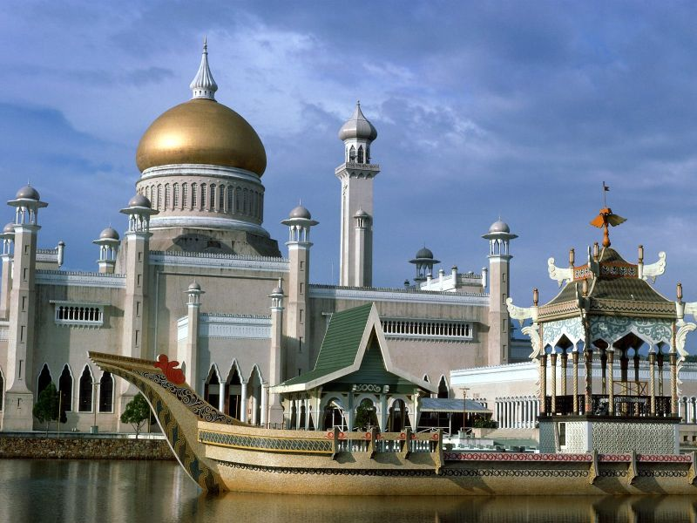
Omar Ali Saifuddin Mosque, Bandar Seri Begawan, Brunei

Slide 11
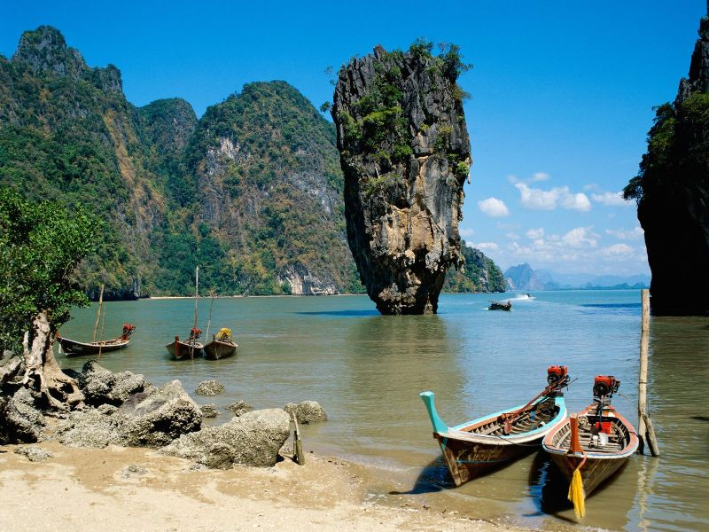
Phang-Nga Bay, Phuket, Thailandia

Slide 12
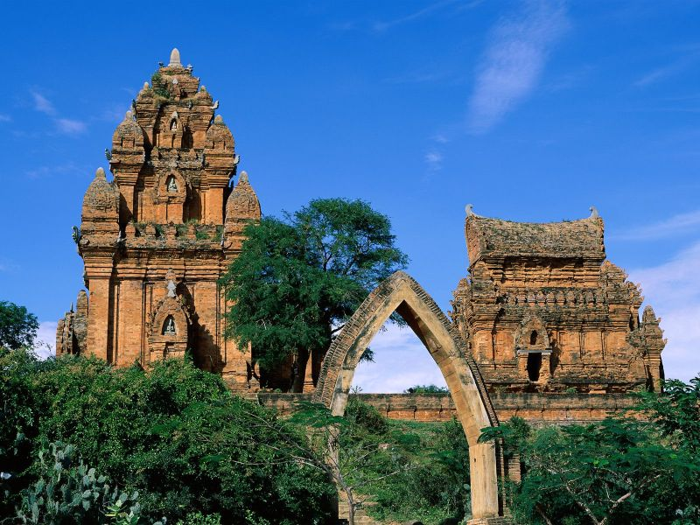
Torres Po Klong Garai, Ninh Thuan, Vietnam

Slide 13
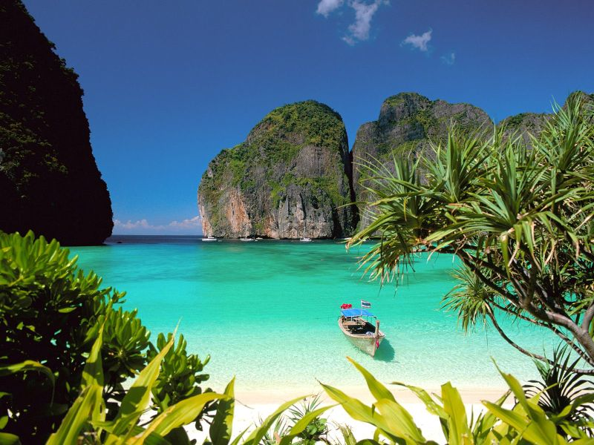
Paraíso en calma, Thailandia

Slide 14
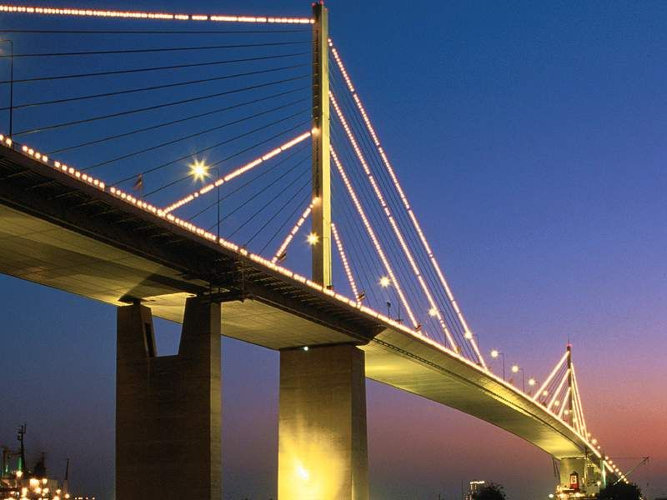
Puente Rama IX, Bangkok, Thailandia

Slide 15
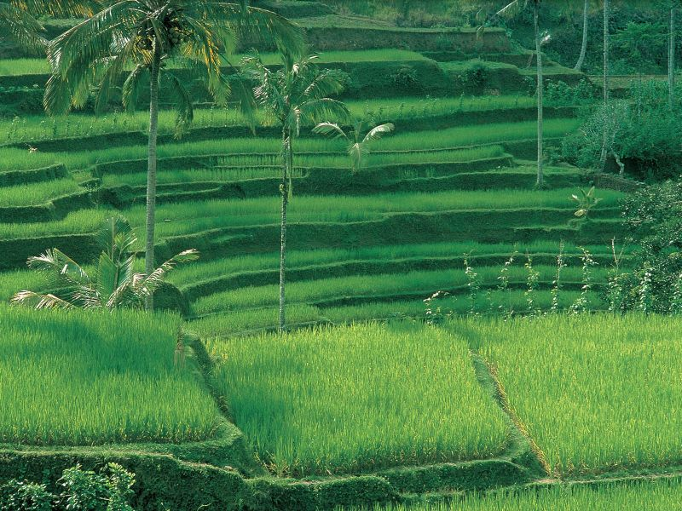
Plantaciones de arroz, Bali, Indonesia

Slide 16
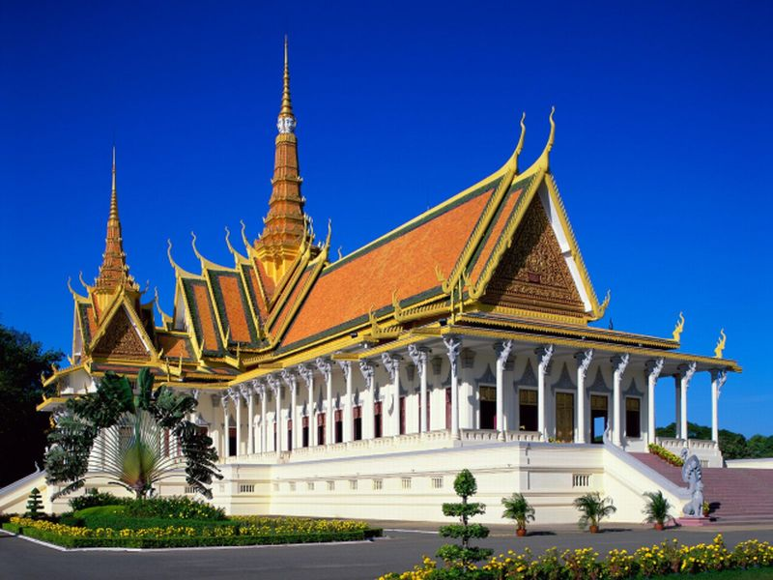
Palacio Real, Phnom Penh, Camboya

Slide 17
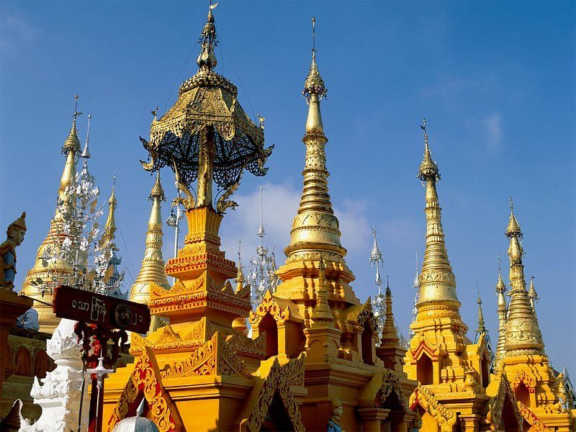
Shwedagon Pagoda, Yangon, Myanmar

Slide 18
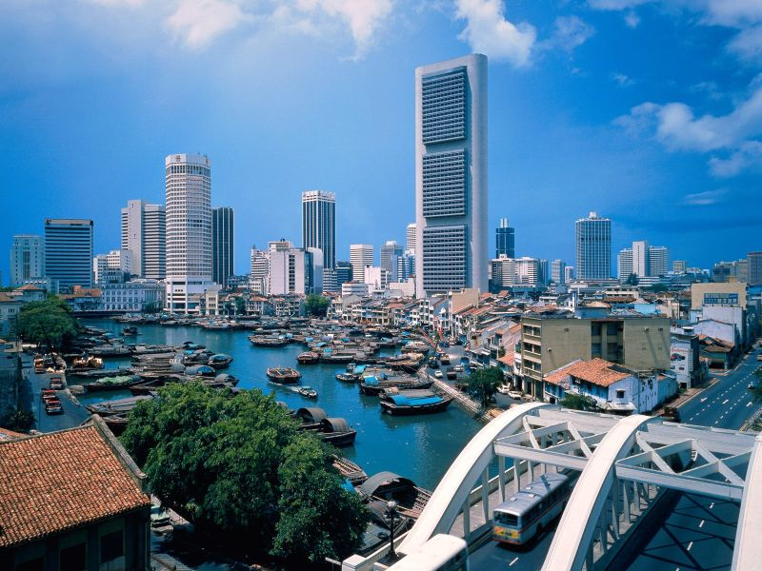
Río Singapur, Singapur

Slide 19
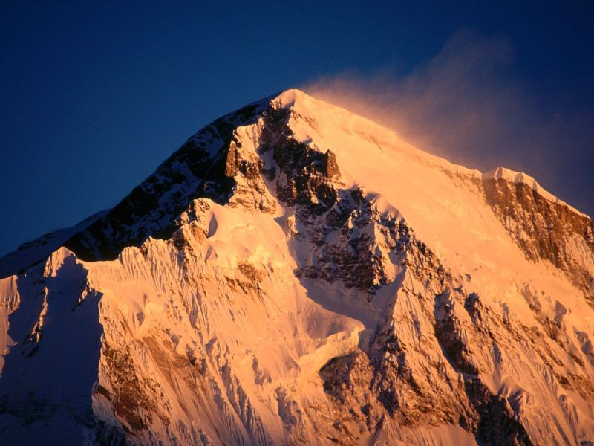
Salida del sol, Cho Oyu, Región de Khumbu, Nepal

Slide 20
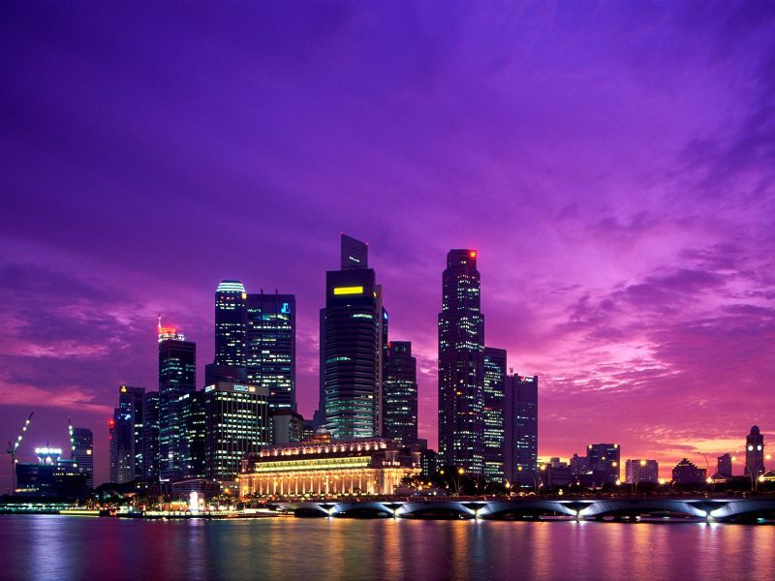
Crepúsculo, Singapur

Slide 21
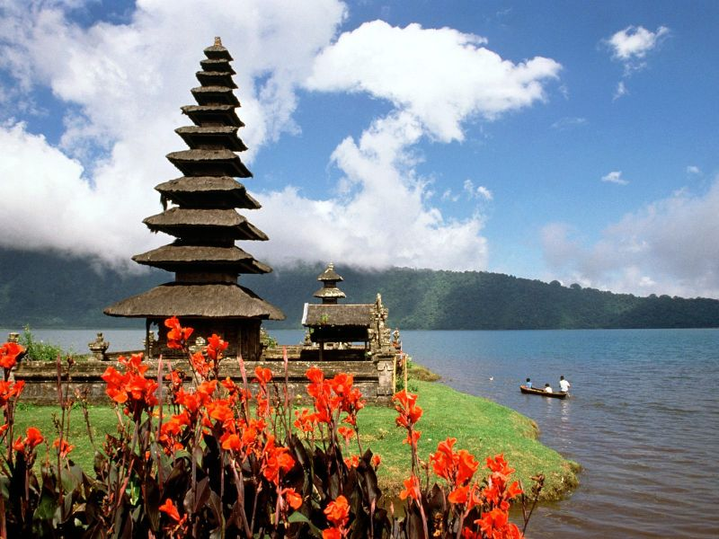
Templo de Ulun Danu, Lago Bratan, Bali, Indonesia

Slide 22
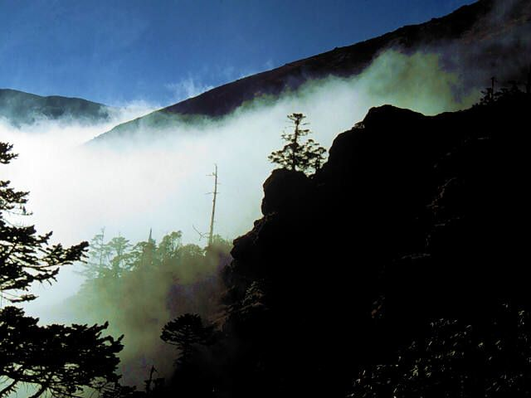
Niebla inquietante, Nepal

Slide 23
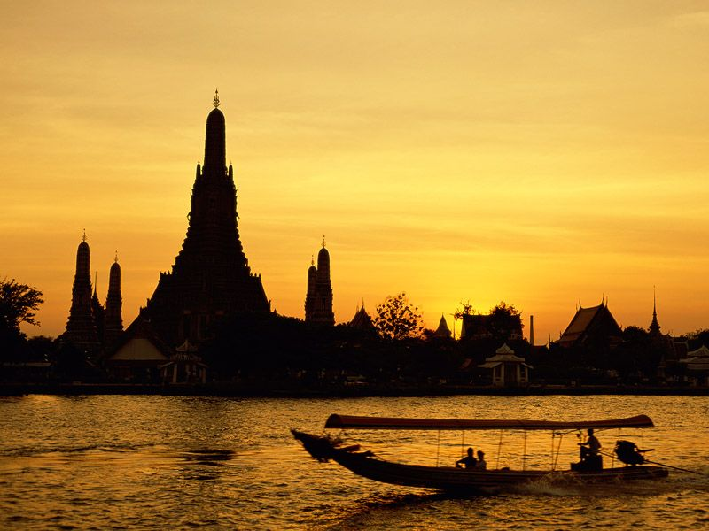
Wat Arun, Bangkok, Thailandia

Slide 24
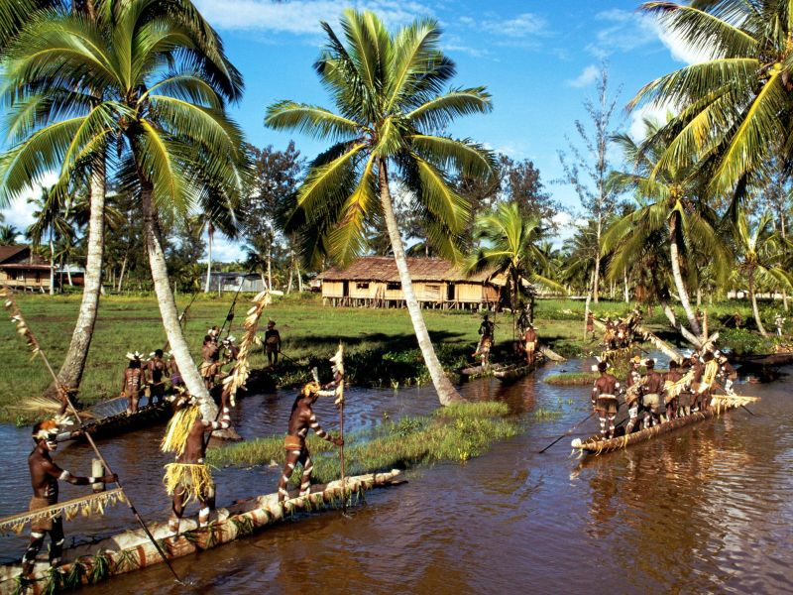

Irian Oeste, Indonesia

Slide 25







¿Te ha gustado?
Puedes ver más entrando
Aquí
Además puedes recibir powerpoints en tu correo electrónico suscribiéndote aquí:

